Slide 1
각 화면 캡쳐
1조 HelloSeoul 윤지원

Slide 2
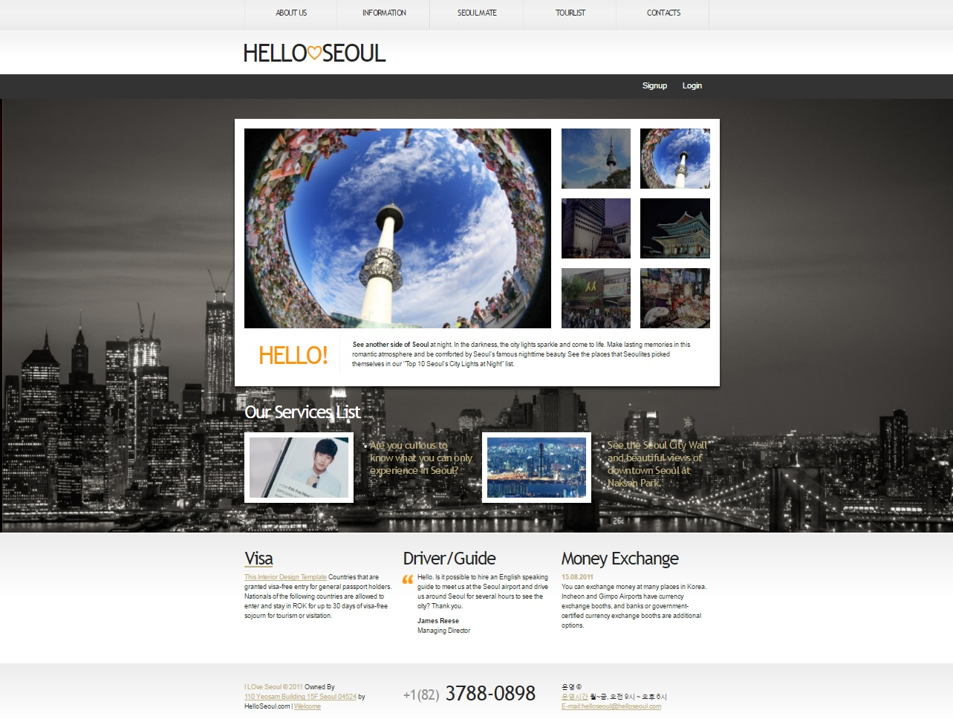
<홈 화면 로그인, 회원가입 바 생성>

Slide 3
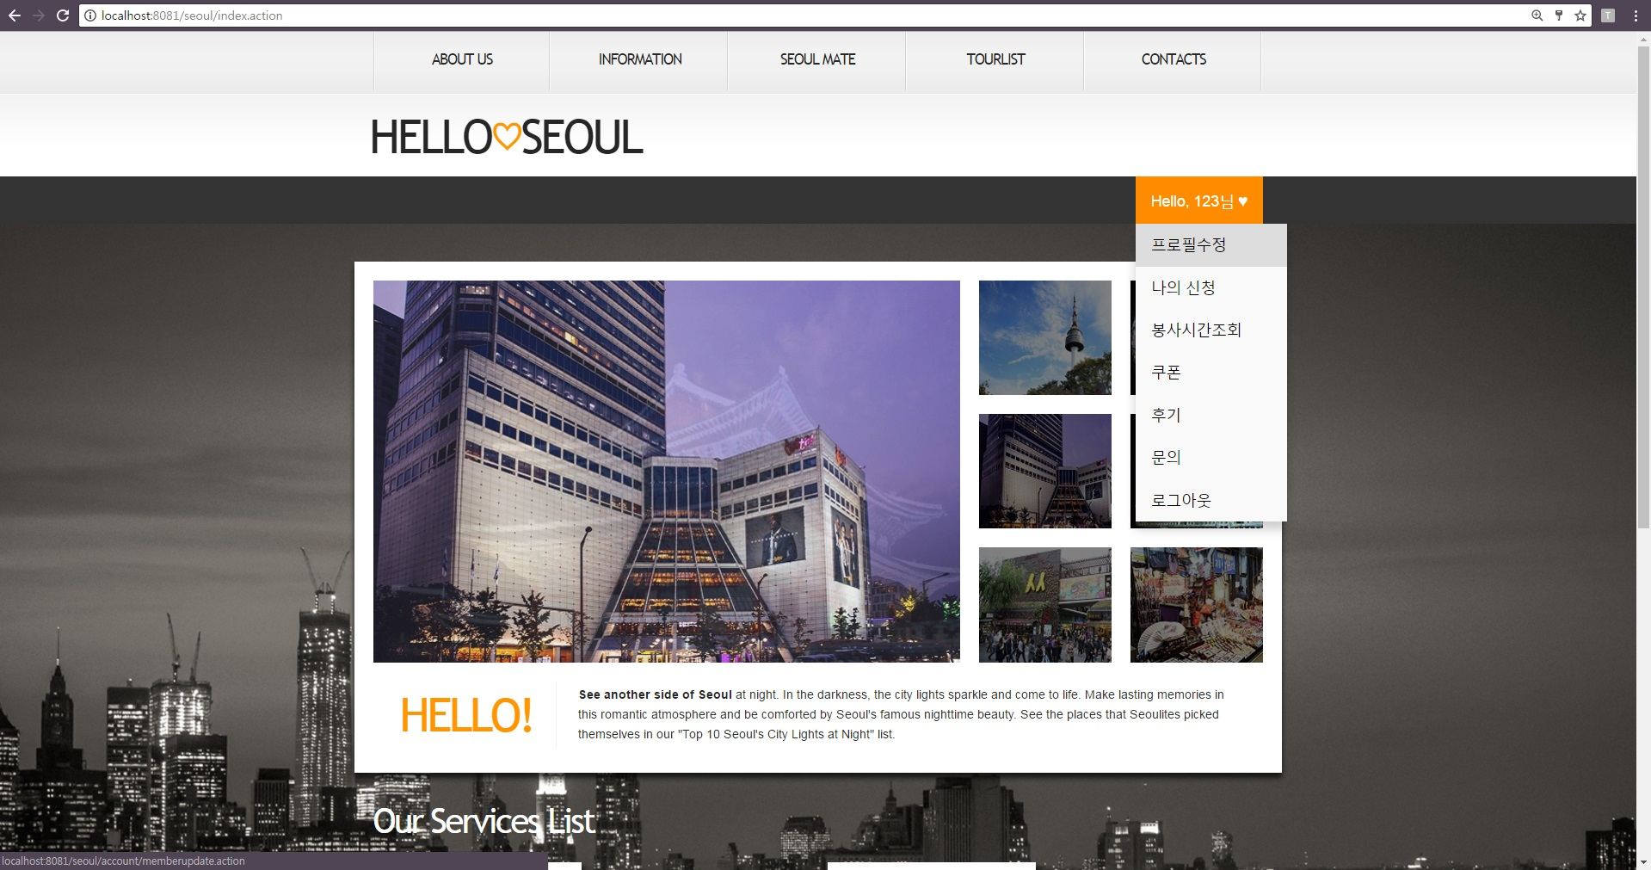
<로그인 후 정보 표시 바 생성>

Slide 4
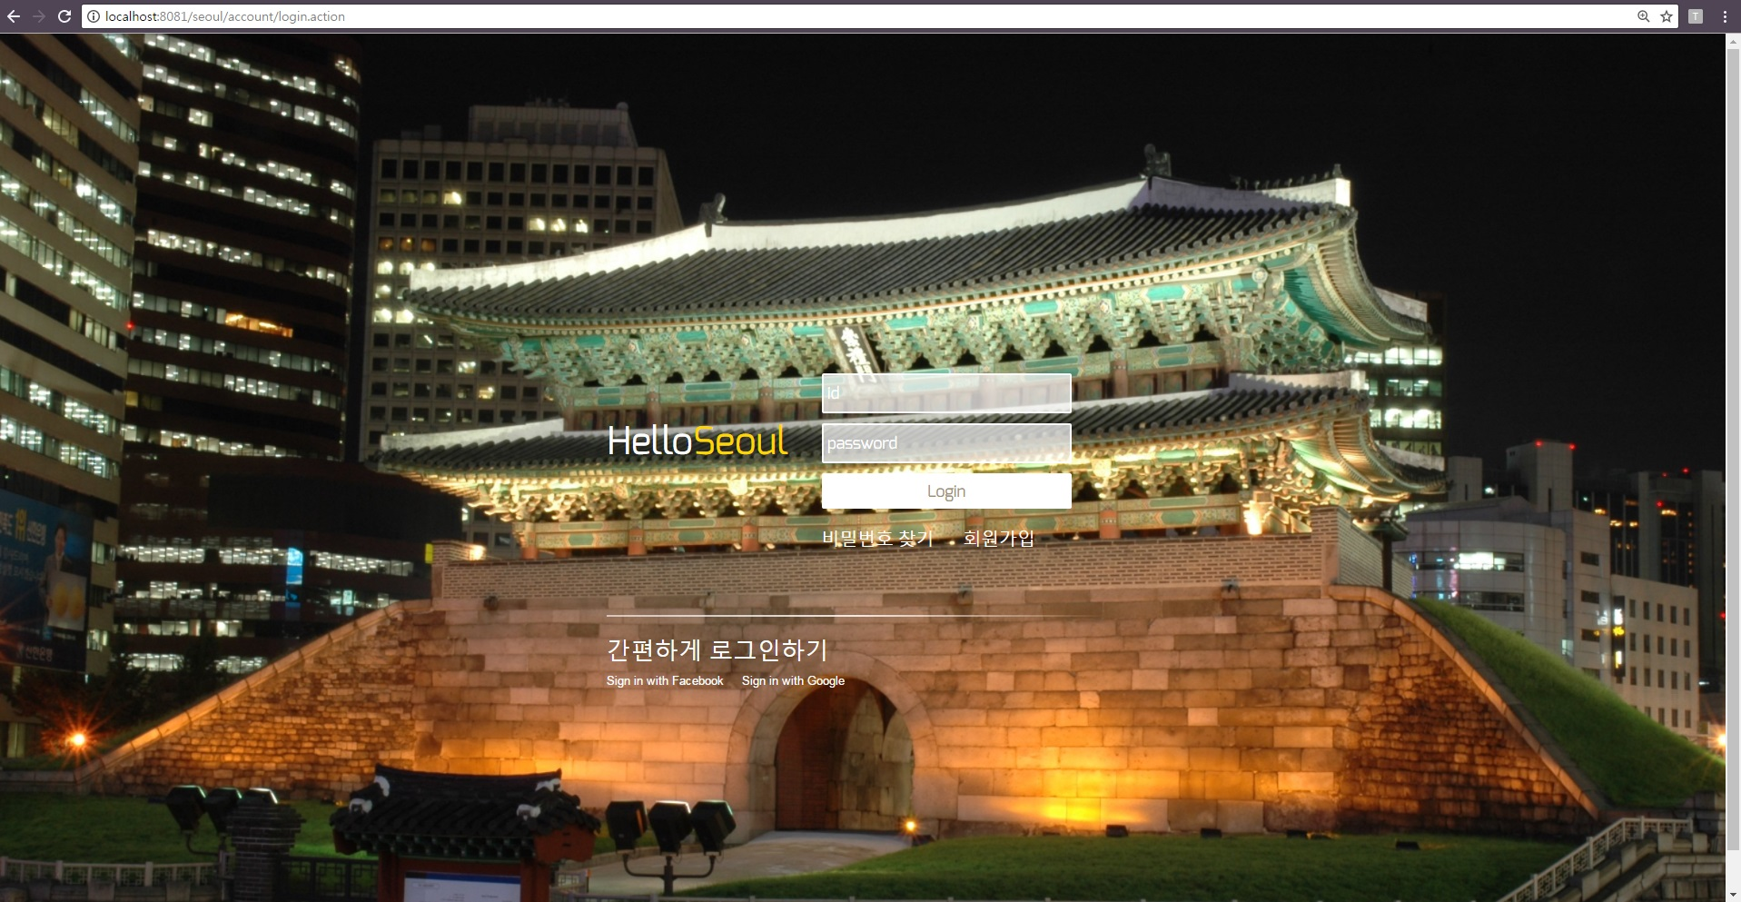
<로그인화면 생성>

Slide 5
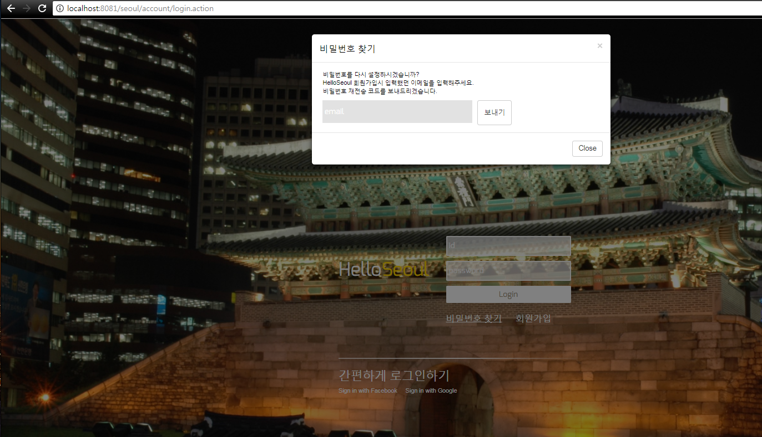
<비밀번호 찾기 모달 팝업 창 생성>

Slide 6
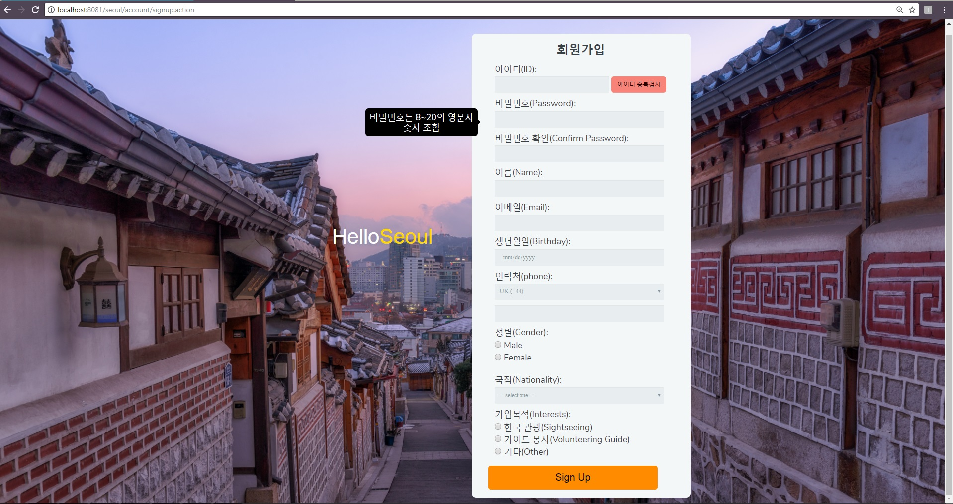
<회원가입 페이지 생성>

Slide 7
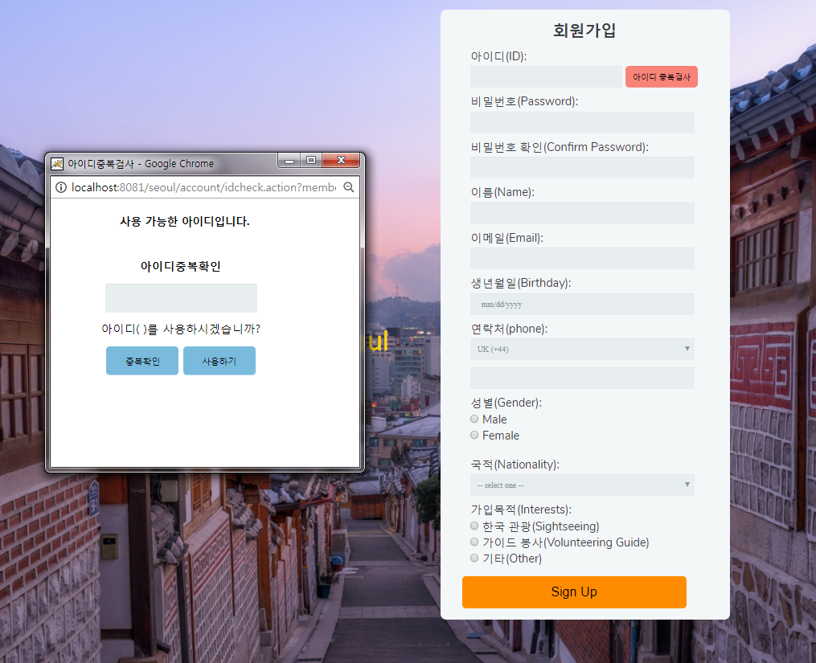
<아이디 중복 검사 생성>

Slide 8
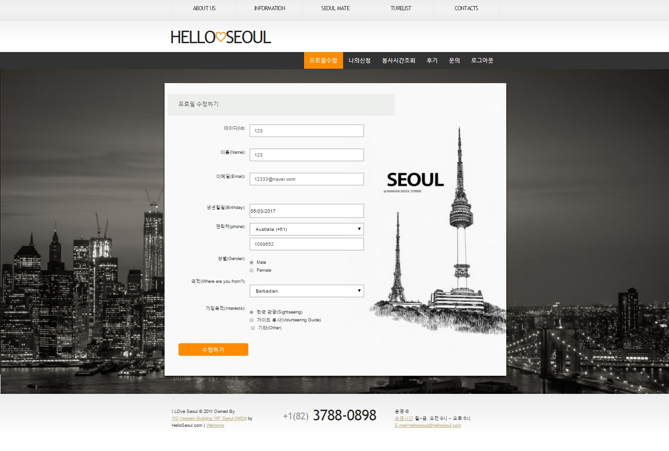
<회원정보수정 페이지 생성>

